Slide 1
BUDUJEMY POCZUCIE WŁASNEJ WAROŚĆI

Slide 2
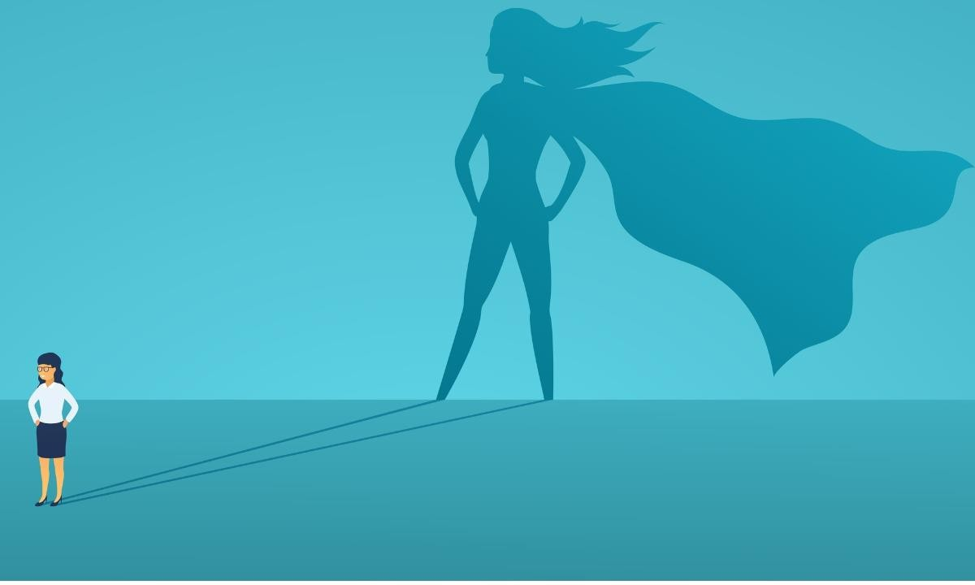
„W systemie
wartości człowieka nie ma nic
jego
ważniejszego - bardziej decydującego o
rozwoju psychicznym i motywacjach – niż szacunek, którym darzy on samego siebie”. Nathaniel Branden
„

Slide 4
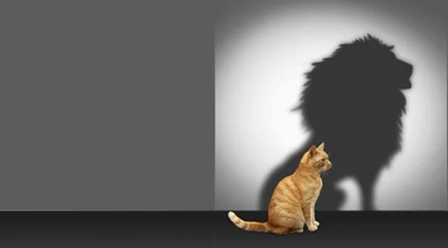
Ja realne
prawdziwy, rzeczywisty obraz na swój temat, m.in. umiejętności, wiedza, zdolności, cechy, czyli „Jaki jestem?”
Ja idealne
można iść w kierunku ideału, czyli „Jaki chciałbym być?”- moje pragnienia, marzenia, aspiracje
Ja powinnościowe
–„Jaki powinienem być?”, to pewnego rodzaju wymogi i oczekiwania
środowiskowe.

Slide 5
SAMOAKCEPTACJA
Nie jest to narcystyczna miłość własna, ani powierzchowne przekonanie
o swojej wartości, ale głęboki szacunek dla samego siebie, oparty
o świadomość własnych pozytywnych i negatywnych cech.

Slide 6
SAMOOCENA- CO PODLEGA (SAMO)OCENIE?
Warunki fizyczne

Slide 7
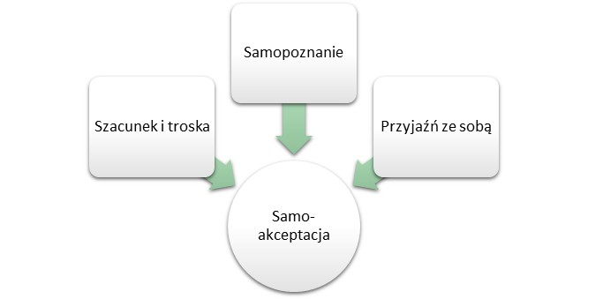
ROZWIJAJ SAMOAKCEPTACJĘ
Masz wpływ na wszystkie trzy aspekty;
fizyczny (uroda, sprawność fizyczna)
społeczny (sytuacja szkolna w największej mierze zależy od Ciebie)
psychiczny (rozwijaj zainteresowania i umiejętności)

Slide 8
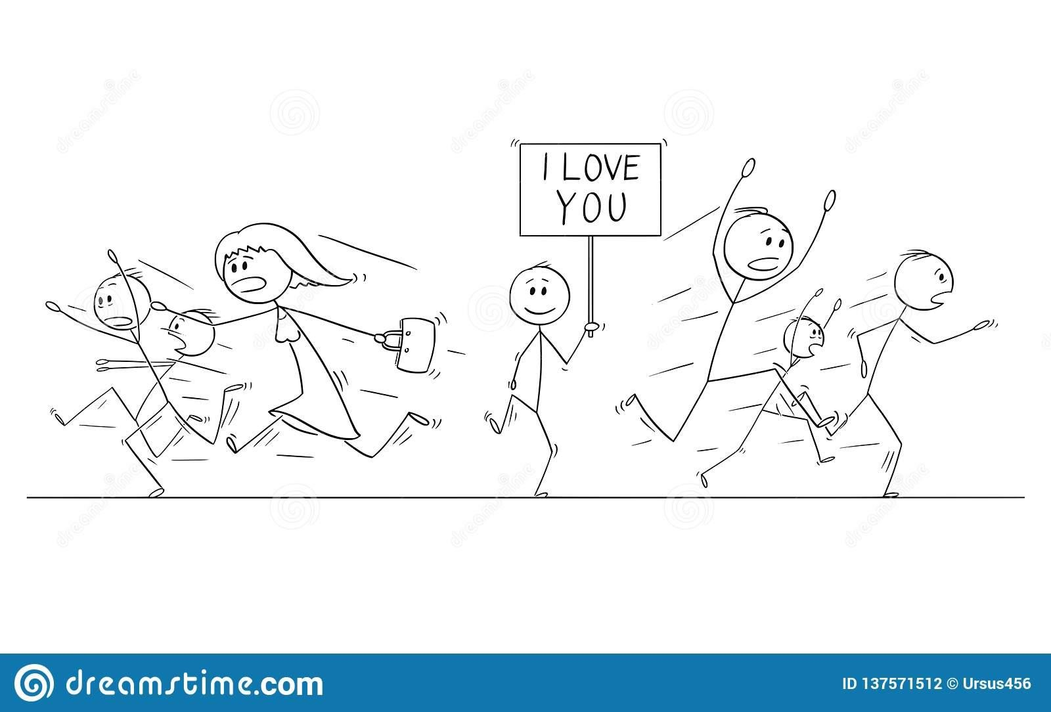
Samoakceptacja to przyjęcie rzeczywistości, bez negowania i zaprzeczania, jest poznaniem siebie i wyrozumiałością dla swoich mocnych i słabych stron.

Slide 9
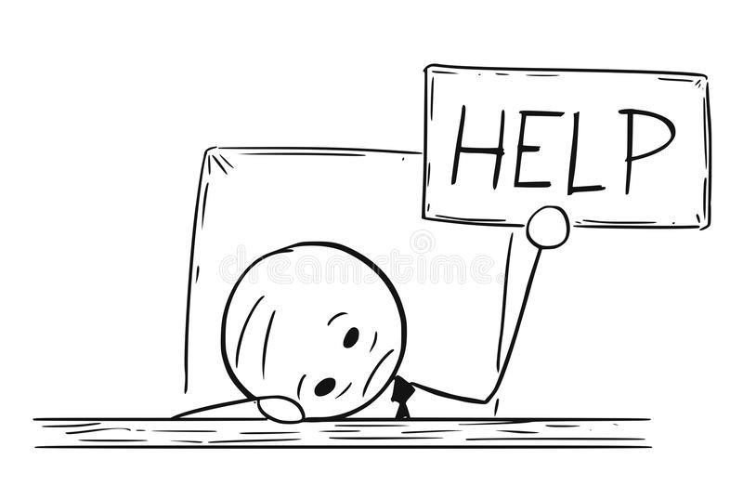
RODZAJE SAMOOCENY
Osoba o zaniżonym poczuciu własnej wartości pozwala się wykorzystywać! Nie broni swoich praw, a potrzeby innych przedkłada nad własne.
Tworzy to poczucie dyskomfortu, dlatego czasami taka osoba stara się ukryć
prawdziwy stan rzeczy, nawet przed samym sobą – maskując niską samoocenę.

Slide 10
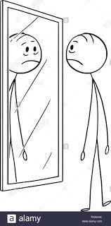
NISKA SAMOOCENA
trudności w komunikacji z innymi, nieumiejętność wyrażania siebie;
potrzeba sprawdzania się, rywalizacja, zazdrość;
zależność od oceny innych, uległość;
skłonność do poddawania się, niekończenie podjętych zadań;
uciekanie w fantazje;
niedostrzeganie rzeczywistości, zniekształcanie wizerunku samego siebie;
potrzeba kontroli, nadwrażliwość;
nietolerancja i lęk przed innością;
lęk przed zmianami i nowościami;
silna potrzeba pomagania innym;
wrogość;
cierpiętnictwo;
lęk przed poniżeniem czy utratą swojej pozycji

Slide 11
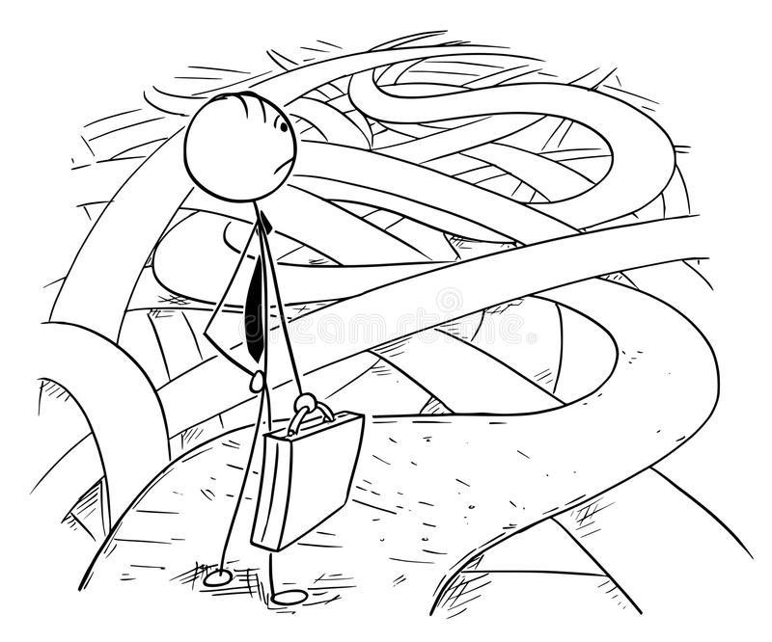
Zaniżone poczucie własnej wartości zwykle współtowarzyszy takim emocjom, jak: smutek, zawstydzenie, brak pewności siebie, dokonywanie niekorzystnych porównań społecznych z osobami, które są lepsze w jakiejś dziedzinie. Do tego dochodzi nadmierna samokrytyka, poczucie bezwartościowości, stawianie sobie nierealistycznych wymagań i uzależnianie oceny swojej osoby od oceny innych. Niska samoocena zaniża i uniemożliwia zdolność odczuwania satysfakcji.

Slide 12
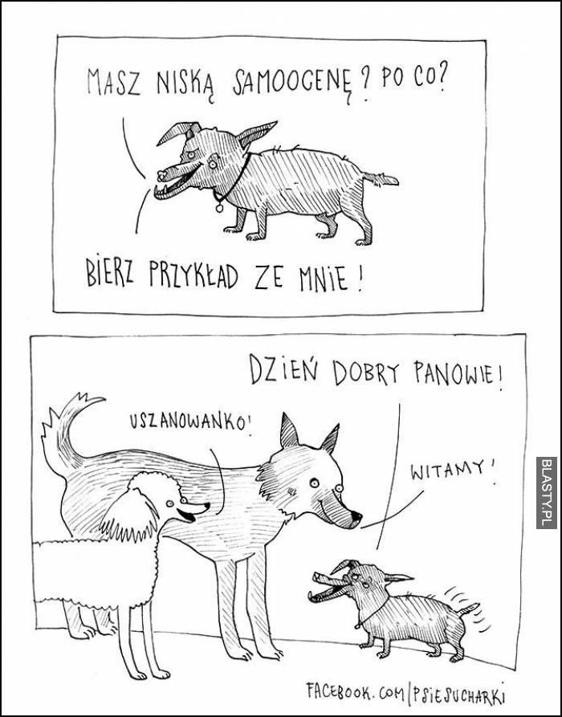
„Porównując się z innymi możesz stać się próżny lub zgorzkniały, zawsze bowiem znajdziesz lepszych lub gorszych od siebie"

Slide 13
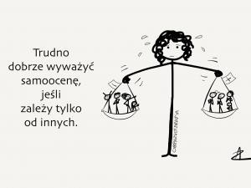
"Tragedia wielu ludzi polega na tym, że poczucia własnej wartości szukają wszędzie, tylko nie w sobie”.
Nathaniel Branden

Slide 14
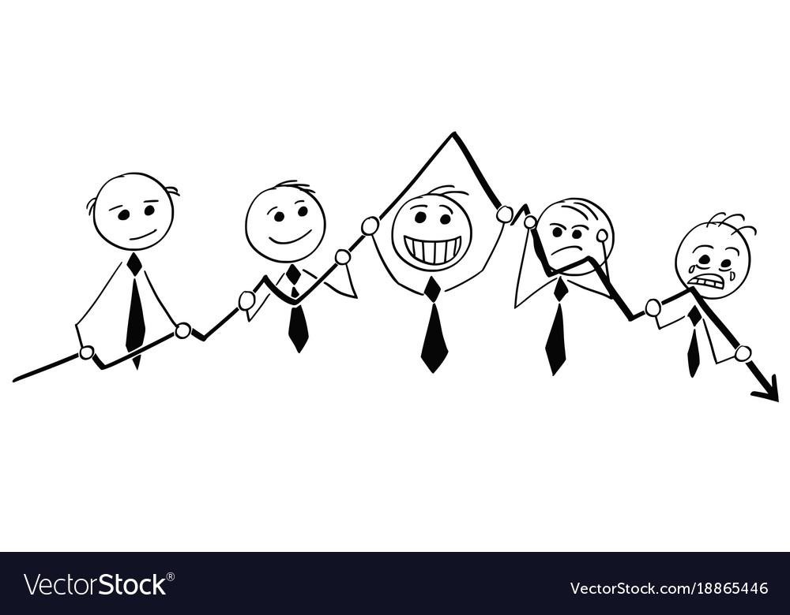
Dlatego tak ważne jest, jakimi ludźmi się otaczamy. Bo trudno jest budować wysoką samoocenę bez wsparcia życzliwych ludzi. Takich, którzy potrafią docenić nas, ale też uczciwie powiedzieć, kiedy robimy coś, co nie jest ok.
Zastanów się czy ludzie z Twojego najbliższego otoczenia wspierają Cię, czy może niekoniecznie? Jeśli nie, to pomyśl gdzie możesz znaleźć tych życzliwych sobie – bo na pewno gdzieś są. 😉

Slide 15
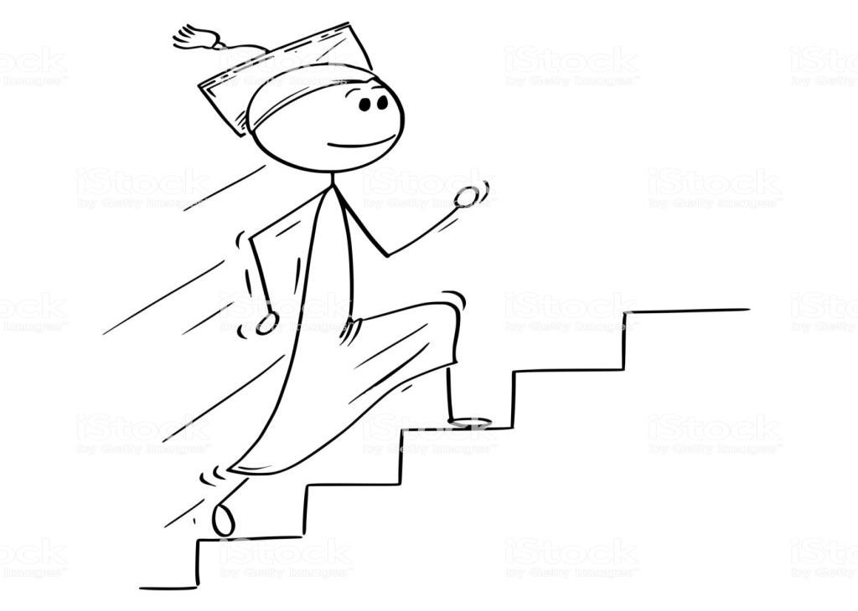
WYSOKA SAMOOCENA
Człowiek o wysokiej samoocenie poszukuje celów do realizacji, dąży do urzeczywistniania marzeń.
Wysoka samoocena skłania do rozwijania swojego wewnętrznego bogactwa, to wyższe aspiracje i pozytywna ambicja.

Slide 16
Poczucie własnej wartości
Poczucie własnej wartości to wewnętrzna postawa wobec siebie, która wywodzi się z osądu o sobie. Poprzez samoocenę pozytywną lub negatywną wyrażamy siebie, możemy przyjąć postawę osoby pewnej siebie lub tej niepewnej. Czujemy się lepsi lub gorsi.

Slide 17
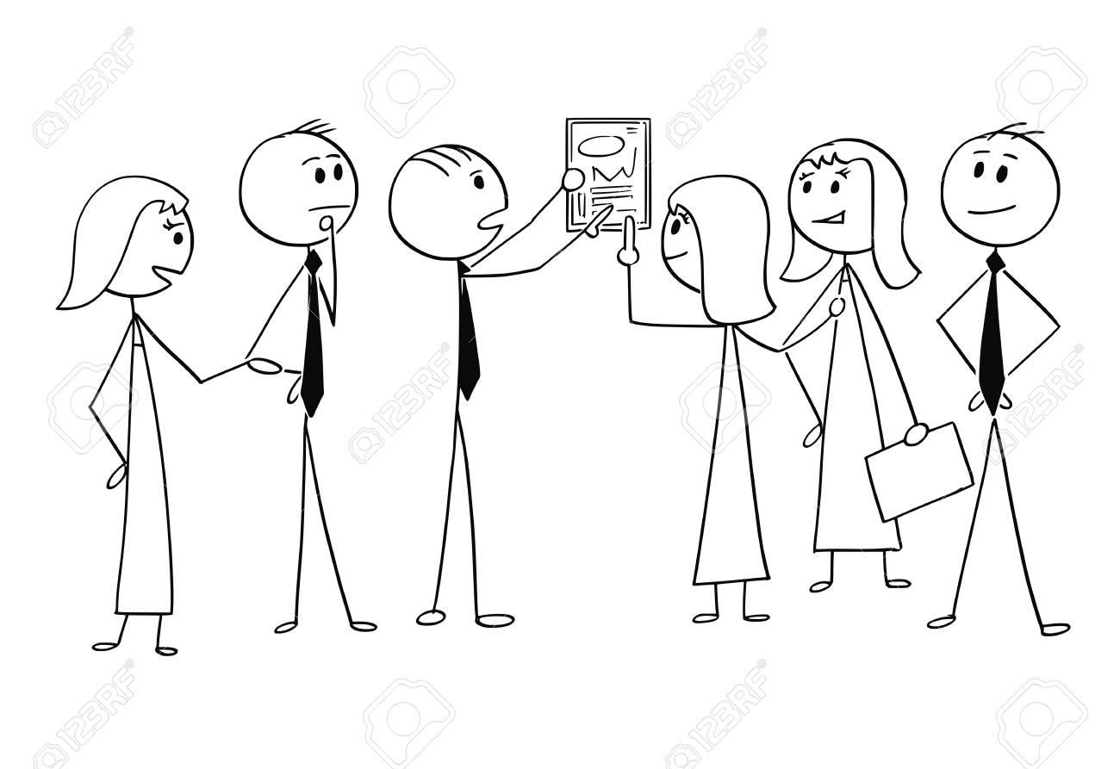
ŚWIADOME KSZTAŁTOWANIE WŁASNEJ WARTOŚCI
W dzisiejszym świecie zdrowa, wysoka samoocena nie jest już tylko potrzebą naszej psychiki.
Samoocena jest najważniejszym składnikiem szczęścia osobistego i sukcesów odnoszonych w szkole.
Psychologowie i terapeuci twierdzą, że nikt nie rodzi się z gotowym poczuciem własnej wartości, należy świadomie ją kształtować i podnosić.

Slide 18
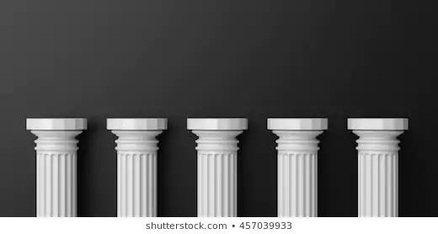
Dostrzegaj swoje myśli i uczucia, oddzielaj fakty od interpretacji i powstających z tego iluzji.
Odpowiedzial- ność za siebie, za swoje czyny i
emocje. Bez odpowiedzial- ności człowiek ustawia się w roli ofiary!
Asertywność- stawiaj granice bez walki. Bądź autentyczny i prawdziwy, naucz się odnawiania.
Żyj w zgodzie ze sobą. Utrzymuj harmonię między tym, co myślisz, mówisz i robisz.
Stawiaj sobie realne cele i realnie określ czas ich realizacji.
5 filarów budowania poczucia własnej wartości

Slide 19
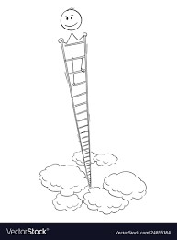
Poczucie własnej wartości nie jest cechą stałą, nie jest wrodzone, ale jest wyborem człowieka, ponieważ wykazuje zmienną dynamikę w ciągu życia. Dlatego należy je ustawicznie podnosić utrwalać i doskonalić.

Slide 20
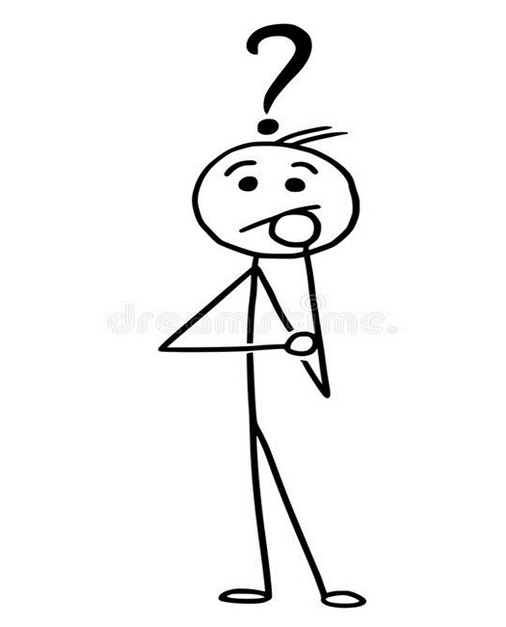
JAK ZMIENIĆ NISKIE POCZUCIE WŁASNEJ WARTOŚCI?
Wycisz krytyczny głos wewnętrzny, który ma charakter patologiczny, tzw. wewnętrzny krytyk atakuje, oskarża i porównuje, co w ostatecznym rozrachunku podkopuje poczucie Twojej wartości.
Zaufaj swoim pomysłom, rozważ czy posiadasz umiejętność do ich realizacji.
Postaw na intuicję i kreatywność.
Traktuj siebie jak ważną, wartościową osobę, w ten sam sposób będą Cię traktować inni.
Szanuj siebie i innych.
Bądź tolerancyjny i życzliwy.
Nie bój się przyznawać do błędów.
Bądź otwarty na nowe kontakty.
Bądź przychylny dla sukcesów innych.
Bądź dla siebie najlepszym przyjacielem.

Slide 21
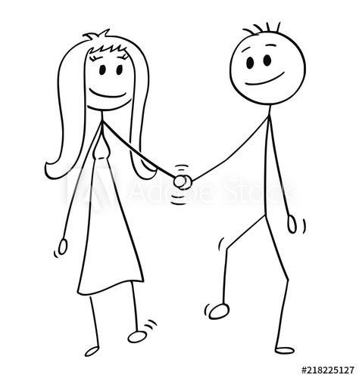
DLACZEGO POCZUCIE WŁASNEJ WARTOŚCI JEST TAKIE WAŻNE?
Poczucie własnej wartości jest jedną z najważniejszych potrzeb człowieka.
Bez niego nie jesteśmy w stanie rozwijać się, zdobywać wiedzę i umiejętności, budować relacji z ludźmi, osiągnąć szeroko rozumianego sukcesu.
Stabilne poczucie własnej wartości pozwala nam dokonywać w życiu właściwych wyborów.
Osoba, która ma wysoką samoocenę sama dobrze czuje się ze sobą i inni dobrze się z nią czują.

Slide 22
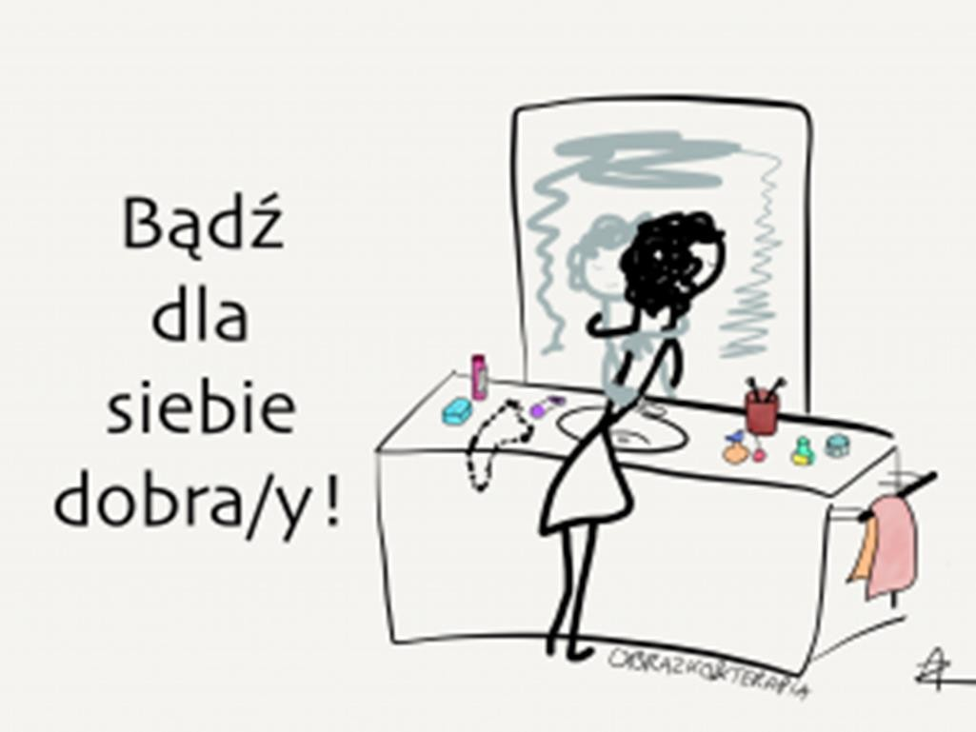
WYSOKA SAMOOCENA JEST GWARANCJĄ GODNEGO I UDANEGO ŻYCIA.

Slide 23
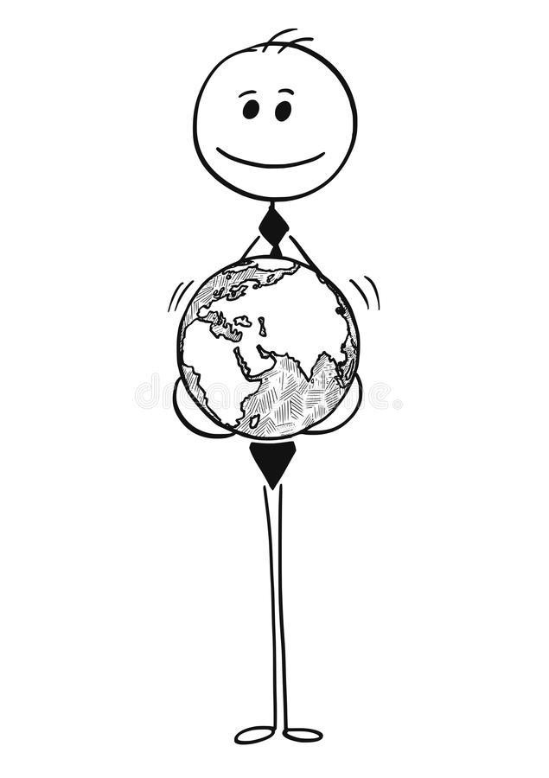
PEWNOŚĆ SIEBIE TO STAN UMYSŁU, KTÓRY WYNIKA Z POCZUCIA WŁASNEJ WARTOŚCI, WYJĄTKOWOŚCI, AKCEPTACJI I WIARY.
PRZECIEŻ NIE MA NA ŚWIECIE DRUGIEJ TAKIEJ OSOBY JAK TY!

Slide 24
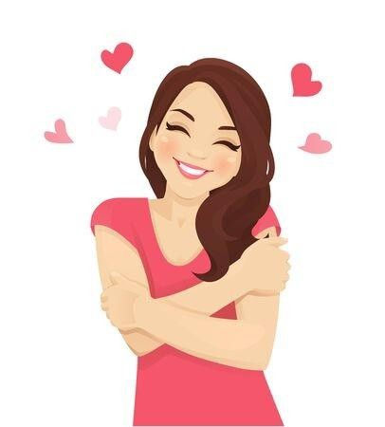
ABY WZMOCNIĆ
POCZUCIE WŁASNEJ WARTOŚCI
TRZEBA POKOCHAĆ SIĘ BEZWARUNKOWĄ MIŁOŚCIĄ.
SZACUNEK I WIELKIEGO
MIŁOŚĆ DO SIEBIE- TO POCZĄTEK ROMANSU NA CAŁE ŻYCIE ☺
Psycholog szkolny Monika Marciszewska

